Slide 1
第2章 工程与科学

Slide 2
主要内容
  2.1 定义
  2.2 工程与科学的关系
  2.3 研究与开发
  2.4 思维方式
    科学思维和辩证思维
    横向思维
    工程思维
  2.5 小结

Slide 3

2.1 定义
什么是科学
  科学不仅仅是关于自然的事实、概念及有用思想的集合，而且是对自然的系统探索和研究。
    科学是探索、了解自然并揭示可靠自然知识的方法。
    科学具有挖掘和发现可靠知识的属性。
什么是工程
  大英百科全书将工程定义为“应用科学原理将自然资源，以优化的方式转换成结构、机器、产品、系统及工艺，以造福人类的方法”。
    工程是应用于实际的、科学的、符合数学法则、重视经验、需要判断力和常识的艺术。
    工程是创造造福人类产品的手段。
    工程师不仅在把产品推向市场的过程中起着关键的作用，工程师还是一些非常具有挑战性的人类探索活动的核心参与者。

Slide 4
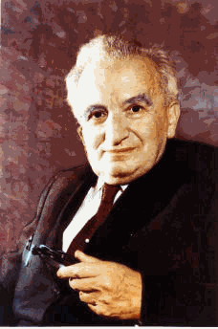
2.2 工程与科学的关系
  科学工作者（家）研究现有的世界。工程师则创造从未有过的世界。”
  --------西奥多·冯·卡门
  简言之，科学是分析、发现，工程是综合、创造。

Slide 5
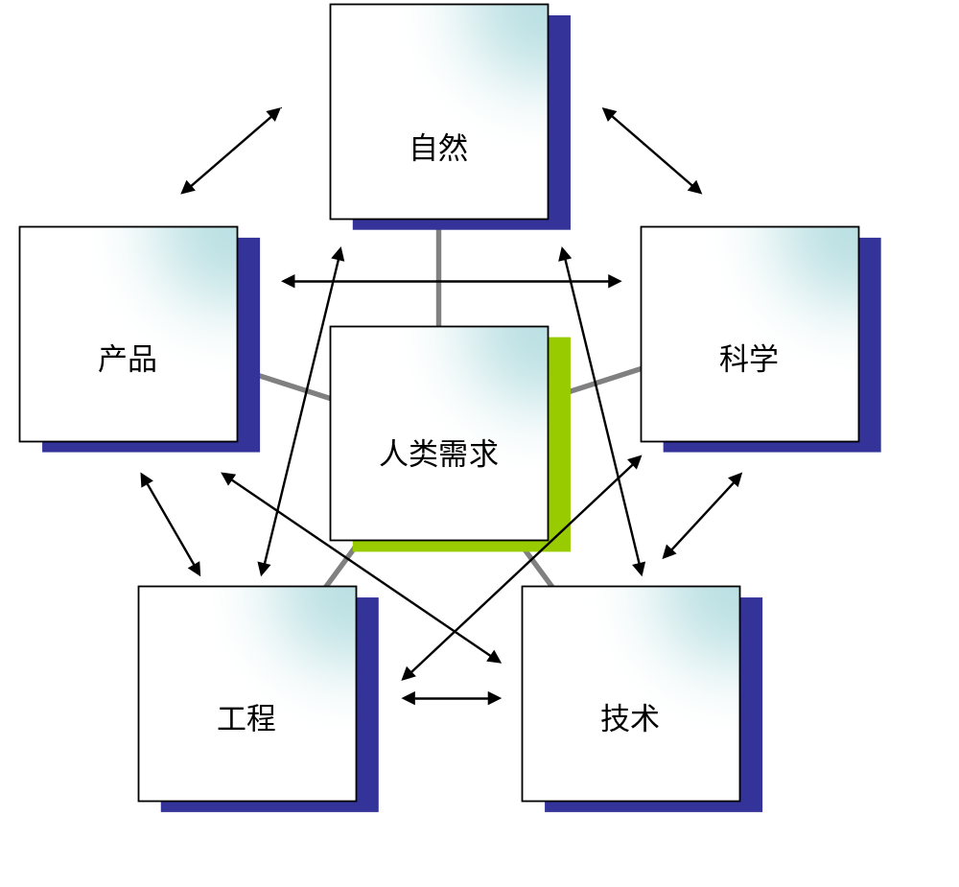
2.2 工程与科学的关系
人、自然、科学、技术、工程及产品之间的关系

Slide 6
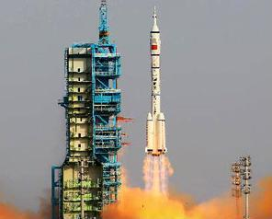
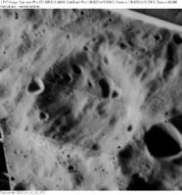
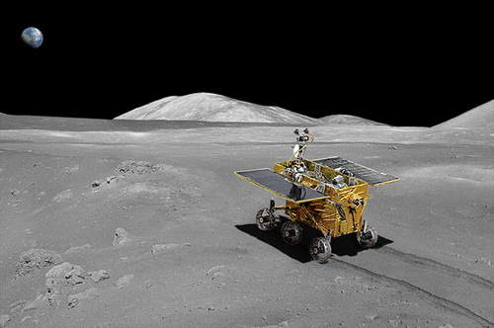
2.2 工程与科学的关系
  当代科学及技术的革命，极大地推动了工程及其产品的发展，而这些实现人类梦想的工程及其产品，反过来又为科学和技术的发展提供了新的手段。
  工程与科学又不总是同步、并行发展的。
  当前的工程学教育强调数学、科学和经济学，使得工程学成为一门“应用科学”。
  和传统工程师一样，当代工程师也经常需要在不理解基本原理的情况下解决工程实际问题。
神州载人火箭发射升空
月球上的“万户”山
玉兔号月球车

Slide 7
2-4举例说明科学如何为工程服务。
科学研究电子在导体内的流动时，可能工程师拿来创造工具或设备。
2-5举例说明工程如何辅助科学探索。
科学发现的成果需要工程去应用到实用产品中

Slide 8
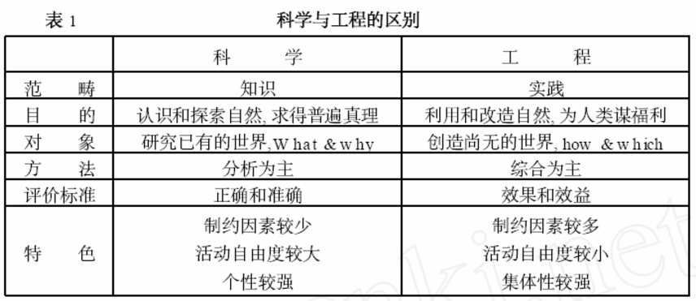


Slide 9
2.3 研究与开发
研究与开发（research and development，也简称为 R and D or R&D)系统地增加人、文化及社会知识并将这些知识进行新的应用的工作。
基于研究与开发工作的性质，R&D工作又可分为基础研究、技术开发及产品开发。
  基础研究旨在发现自然界的规律，属于长期的研究工作，具有预期不确定性，研究期限不确定性的特点。
  技术开发旨在将基础研究所获得的发现或知识应用于产品或工艺上的活动。
  产品开发旨在满足客户需求，应用基础研究及技术开发的成果，通过缜密组织研究与开发工程师，在规定时间内，完成预期的产品开发任务。

Slide 10
研究与开发
研究开发标志
  政府或企业的研究开发水平，通常由研发预算、专利数及经同行评议过的发表论文数为标志。
研究开发案例分析：典型美国医药产业研究开发过程
  美国联邦政府2005年在健康领域的研发投入是250亿美元。
  联邦政府资助各研究机构的研究生及博士后研发人员进行基础研究。医药界也会雇佣在校学生作为实习生从事研发工作。
  大学是药理基础研究阶段的主要力量。
  开发阶段主要包括概念验证、安全测试并确定最佳剂量及吸收机理。
  美国通过基础研究获得的化合物大约有十分之一能通过所有开发阶段的认证最终进入药品市场。

Slide 11
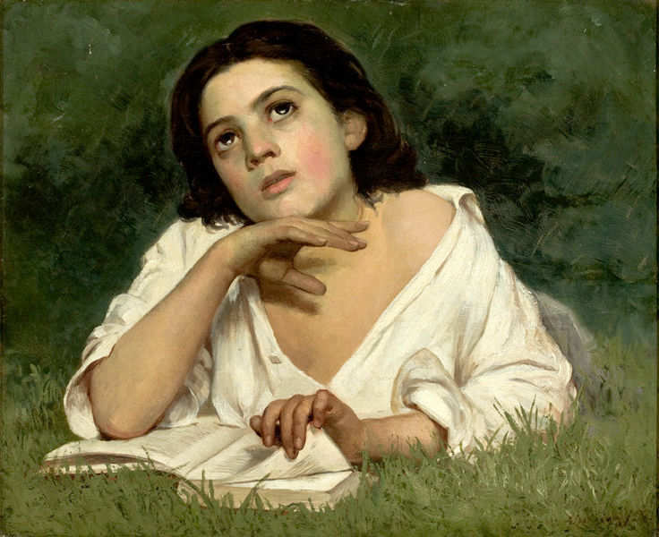

2.4 思维方式
科学思维和辩证思维
横向思维
工程思维

Slide 12
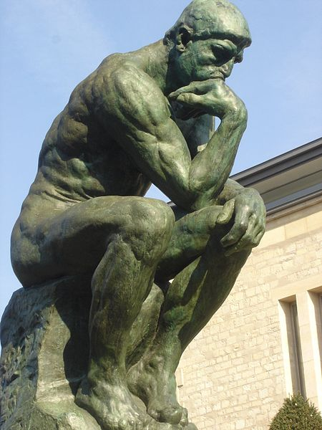
2.4.1 科学思维和辩证思维
任何人，即使并不研究和探索自然，只要学习科学方法或应用科学知识都可以认为在进行科学思维。
  人们在每天的日常生活中都会应用科学思维的原理和方法。
  SARS和新型冠状病毒
辩证思维
  辩证性思维是一个人通过科学的思维获得问题的答案或解决问题的方法的思维方式。

Slide 13
科学思维和辩证思维
科学思维和辩证思维本质是相同的，只不过科学家通常采用科学思维，而普通大众通常采用辩证性思维。
学校通过将科学思维应用到所有学科及领域，达到培养学生进行辩证思维的目的
辩证思维是在学校及大学学到的最重要的技能
  知晓正确的思维方式并获得可靠地结论
  不仅可以在科研领域发挥作用，也可在其他领域发挥作用:
    人类学
    社会科学
    商业
    法律
    新闻
    政府部门
    学术与科学研究.

Slide 14
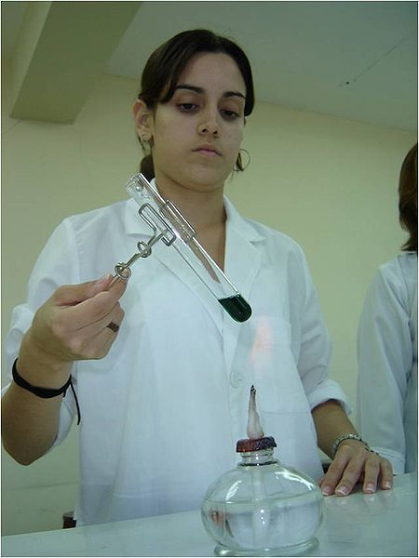
2.4.1.1 科学思维和辩证思维的三个核心要素
三个核心要素:
  基于或采用实验的证据（实验主义）
  进行逻辑推理（逻辑推理）
  对现有知识的质疑态度（包括自我质疑、避免过早结论、不固执己见）（质疑主义）

Slide 15
实验主义
实验主义：永远基于实验证据
  实验证据:
    善感的:可以看见、听见、摸到、尝到或闻到的证据，是人们可以通过感官感觉到得的证据;
    可重复的:其他人也能感受到的证据
  权威证据
    机构（如政府、书籍、数据排行榜、电视广告等）发布的。
    必须依靠我们自己的辩证思维，去判断证据的真伪。

Slide 16
逻辑推理
逻辑推理
  科学家及辩证思维者总是采用逻辑推理
  通常采用逻辑推理需要与个人愿望作斗争
  学习逻辑思维最有效的方法是在哲学课程、数学课程及科学课程学习中，强迫自己采用逻辑思维、阅读伟大的经典文学作品、学习历史并且经常练习写作。

Slide 17
质疑主义
质疑主义：永远采取质疑的态度
  科学与辩证思维最后一个关键思想是质疑主义，即永远质疑自己的观点和结论。
  真正的科学家和辩证思维者总是不断检查其观点的证据、命题和原因。
  检验信息正确性的一种方法是通过预测你所持观点的结果或逻辑输出以及根据你的观点所采取的行动来将你的观点与客观现实做比对。
  科学对新的思想同样采取质疑态度：完美的观点需要完美的证据。

Slide 18
2.4.1.2 解决问题的实用科学方法
基于科学思维与辩证思维的常用科学方法，可按如下步骤进行：
  确定研究课题
  调研
  提出解决方案
  验证
  判断
  作出结论

Slide 19
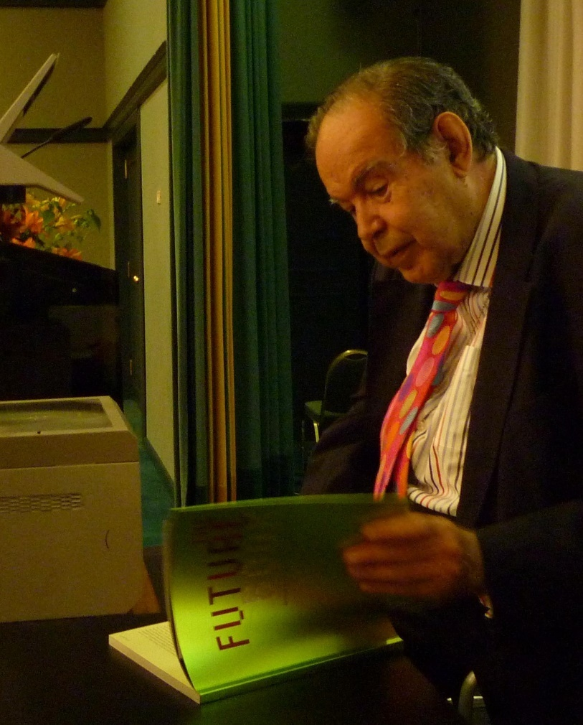
横向思维
横向思维
  横向思维解决问题
    以非直接的形式绕过问题
    与传统逐步逻辑方式不同
  爱德华.德.波诺（Edward de Bono） 博士在其1970年出版的“横向思维”一书中首次提出
  奥地利医生奥恩布鲁格发明叩诊方法

Slide 20
横向思维
横向思维表现方式：
  侧视其他方向，将注意力从所从事或关注的领域，引向其它更广阔的领域；
  将其他领域已成熟的、较好的技术方法、原理等直接移植到所从事或关注的领域或问题的解决方案加以利用；
  从其他领域事物的特征、属性、机理中得到启发，改变对原来思考问题的思维模式，并获得新颖想法。

Slide 21
工程思维
工程思维
  从我们儿时拼装玩具的娱乐开始，我们的工程思维能力就得到锻炼和发展。
  工程思维涉及我们改造世界的活动。
  我们通常将工程思维与创造性活动相联系，工程思维涉及寻求多约束问题的合理解决方案。
三种思维类型
  有条理的思考者
  无条理的思考者
  创造性的思考者
案例：制造太阳能薄膜电池的工艺方法
  即“制造太阳能薄膜电池需要材料科学与工程、电子工程、机械工程及电气工程信息”。
工程师的思维就是逢山开路涉水搭桥，遇到什么问题研究解决什么问题。摸着石头过河，在科学方法指引下不断的尝试试错。

Slide 22
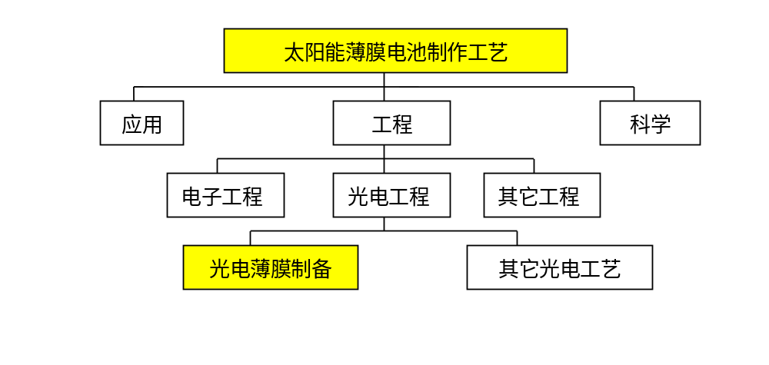
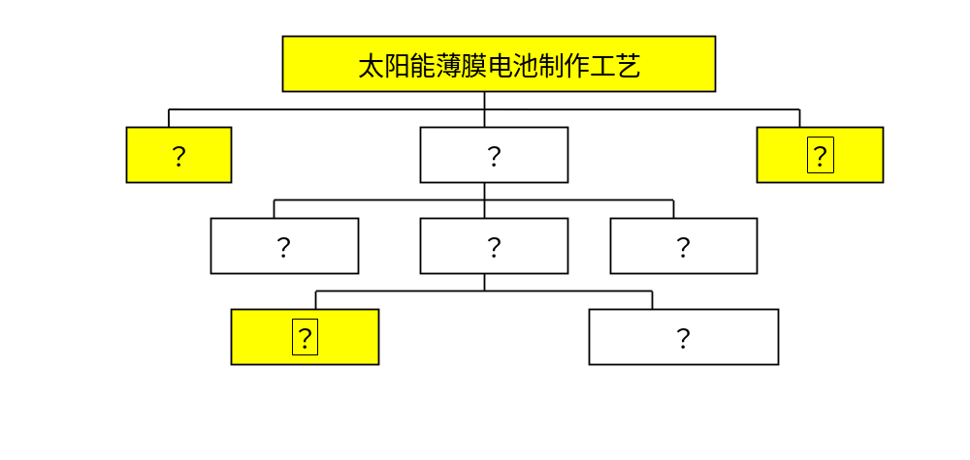
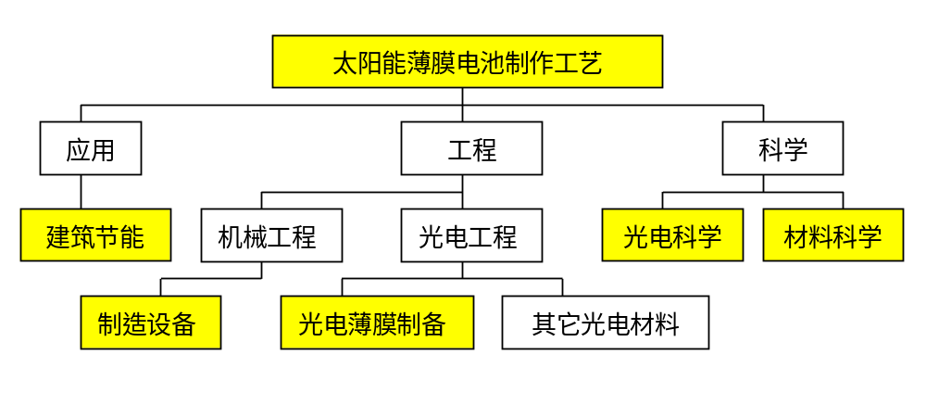
三种思维信息储存模式
有条理思维者的存储模式
无条理思维者的存储模式
创造性思维者的存储模式

Slide 23
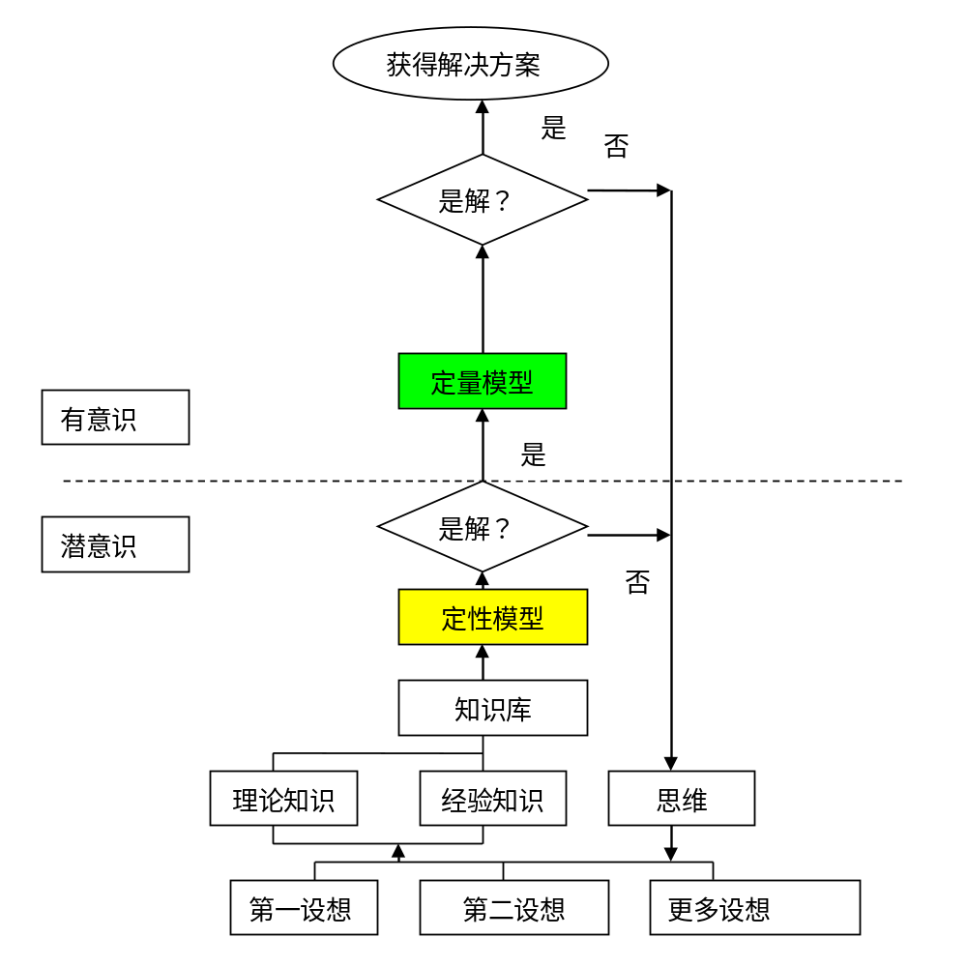
求解问题的思维方法

Slide 24
工程师如何思考
所有工程问题都可以被分成两类：
  简单问题
    对于简单问题，评价准则和约束性质上都是相似的。
    解决简单问题的思路是基于知识的推理。
  复合问题
    复合问题的评价指标具有不相似的性质，因此不能同时对它们进行优化。
      工程工作需要对功能、可靠性、成本、安全性、使用寿命及外观等进行综合考虑。
      大部分系统工程师的工作都具有很强的综合性。
      只要材料、子系统及方法的选择因为某种性能的原因相互约束，这个问题就是复合问题。

Slide 25
复合问题解决策略
复合问题解决策略:
  策略一：舍弃不能测量的准则或标准（criteria）
  策略二：基于现实情况，表述准则或标准的相对值，然后尝试将复合问题转换成简单问题
  策略三：将问题分解为可以单独解决的简单问题

Slide 26
策略一
舍弃不能测量的准则或标准
  例如，我们无法对产品的美学进行度量。
  然而，如果美学准则被舍弃了，有必要建立明确的“丑陋”限度。
这也是工程工作的重要部分，即如何处理明确却不可测量的准则。

Slide 27
策略二
基于现实情况，表述准则或标准的相对值，然后尝试将复合问题转换成简单问题
  成本效益分析一般采用流通货币作为约束及准则。
    当工程师进行这项工作时，对于某一特征值，他们需要像经济学家一样回答相同的经济（及哲学的）问题。
  工程师需要面对各种性质不同的约束及其它们之间的联系。
    通常需要在速度与精度、速度与尺寸之间进行取舍以寻求平衡与优化。
      当工程师决定一项取舍时，需要对某一相对值进行判断并作出相应的解释

Slide 28
策略三
将问题分解为可以单独解决的简单问题
  几乎所有的工程实际问题都会被分解为子问题，这些子问题几乎完全可以逐个、单独地得到解决。
  关键是工程师如何选择分解的途径或方法
    如何确定各子问题优化的积累，可以获得全局优化，或至少接近全局优化。
    项目的总体目标，比如，采用现有零件、新设计的可重复使用性、将性能和特征模块化等，将直接影响复杂问题的分解方案。项目目标实际上是一个评价准则。

Slide 29
工程师如何思考
复合问题包含简单问题，而简单问题的解决方案部分可以通过推理获得。
执业工程师也许和执业律师一样采用类比的方法。
  通过参考以前的工作，发现相似性和不同点，并与当前问题进行关联是工程师常规的工作习惯。
  相似性作出判断的能力，特别是在对不同准则的参数值进行平衡时，是工程判断能力的核心。
  解释这些类似性，并对该类似性进行论证的能力，就是工程语言能力（engineering rhetoric）。

Slide 30
与其他学科的联系与区别
工程学与其他学科的联系与区别:
  工程师应用自然科学及数学解决问题。因此工程与这些学科的联系时显而易见的。
  与科学及数学相比，工程目标（解决问题）及其解决方法（推断和类比）与医学及美学更靠近。其论述方法（证明类比正确性的工程语言）又与法学，甚至经济学更近。
工程与科学等的区别
领域 | 目标 | 方法 | 成功的证据
科学 | 解释 | 观察、假说及实验 | 假设或设想应该是可被重复检验的
人文学 | 解释 | 收集、评判及综合 | 解释是连贯的并具有启发性
工程 | 求解 | 定义、设计及验证 | 通过分析或类比，确定方案是最优的

Slide 31
工程学中的科学问题
应用基础研究
  在工程产品开发过程中，会遇到一些技术难题或瓶颈问题。这些技术难题或瓶颈问题往往又需要解决一些相关的基础科学问题。
案例：工程产品中的摩擦学问题
  摩擦学本身是一个科学问题，它研究物体之间的摩擦效应、机理及规律。
  不同物体间的摩擦会产生不同的效应和后果，在我们进行产品开发时，必然会需要回答这些因摩擦而产生的产品性能问题。
  与摩擦学最关联的典型产品就是轴承
    为了降低摩擦对产品性能的影响，我们发明了轴承，它随着人们对摩擦学认知的积累，得到了飞速发展。
现代工程依赖相关基础科学问题的突破所带来的新技术

Slide 32
总结
  科学与工程的关系，类似分析与综合的关系。科学通过分析自然，掌握自然规律，而工程则综合应用这些科学规律解决自然界面临的问题。科学是分析、发现，工程是综合、创造。
  科学思维是全面的、严谨的思维方式，科学思维在理论和实践上是一致的，它是给我们带来可靠知识的方法。
  工程问题涉及不同性质约束的交互问题，因此，工程思维涉及寻求多约束问题的合理解决方案，工程思维需要基于严谨的科学思维，更需要发散的创造性思维。
  简单问题是可以通过推理法解决。复合问题需要通过分解、类比法解决。工程问题通常是复合问题。

Slide 33
习题与思考
  1. 什么是科学及科学思维？
  2. 什么是工程及工程思维？
  3. 简述科学与工程的关系。
  4. 举例说明科学如何为工程服务。
  5. 举例说明工程如何辅助科学探索。
  6. 什么是简单问题？如何求解？
  7. 什么是复合问题？如何求解？
  8. 什么叫优化？简述其在工程解决方案中的应用。

